Slide 1
Cuenta Pública 2016
Liceo Galvarino Riveros Cárdenas

Slide 2
DATOS GENERALES
DOCENTES | 60
ASISTENTES DE LA EDUCACIÓN | 33
ESTUDIANTES DE BÁSICA | 179
ESTUDIANTES DE MEDIA | 852
TOTAL ESTUDIANTES | 1.031
CURSOS | 30
Notes:
La baja de estudiantes respecto de años anteriores se debe a dos factores fundamentalmente: ajuste de los cursos a 36 por curso, pero también los paros y expectativas de nuestros estudiantes y padres.

Slide 3
MATRÍCULA ÚLTIMOS 4 AÑOS
 | 2013 | 2014 | 2015 | 2016
BÁSICA | 162 | 161 | 189 | 179
MEDIA | 917 | 920 | 890 | 852
TOTAL | 1079 | 1081 | 1079 | 1031

Slide 4
PORCENTAJE DE REPITENCIA
2013 | 2014 | 2015 | 2016
0,37 | 0,64 | 0,83 | 0,58
Notes:
El aporte de los talleres de reforzamiento ha ido mejorando su impacto en el resultado de los estudiantes.

Slide 5
RESULTADOS SIMCE 8°B
 | 2013 | 2014 | 2015 | 2016
LENGUAJE | 300 | 293 | 246 | _
MATEMÁTICA | 305 | 305 | 295 | _
C. NATURALES | 307 | / | 284 | _
C. SOCIALES | / | 304 | / | _

Slide 6
RESULTADOS SIMCE 2°M
 | 2012 | 2013 | 2014 | 2015 | 2016
LENGUAJE | 301 | 287 | 294 | 276 | -
MATEMÁTICA | 321 | 304 | 303 | 290 | -
CIENCIAS |  |  |  |  | -
C. SOCIALES |  |  | 277 | 272 | -

Slide 7
RESULTADOS PRELIMINARES DE PSU
TOTAL DE ALUMNOS(AS) INSCRITOS. 217
PUNTAJE PROMEDIO
Postulación 152
Ingreso efectivo a las Ues del CRUCH 127
PRUEBA | 2012 | 2013 | 2014 | 2015 | 2016
LENGUAJE | 549,8 | 555 | 563,88 | 540,9 | 533
MATEMÁTICA | 563,3 | 552 | 558,77 | 540,7 | 532
CIENCIAS | 541,3 | 555 | 556,98 | 535,3 | 529
HISTORIA | 555 | 550 | 547,25 | 523 | 524

Slide 8
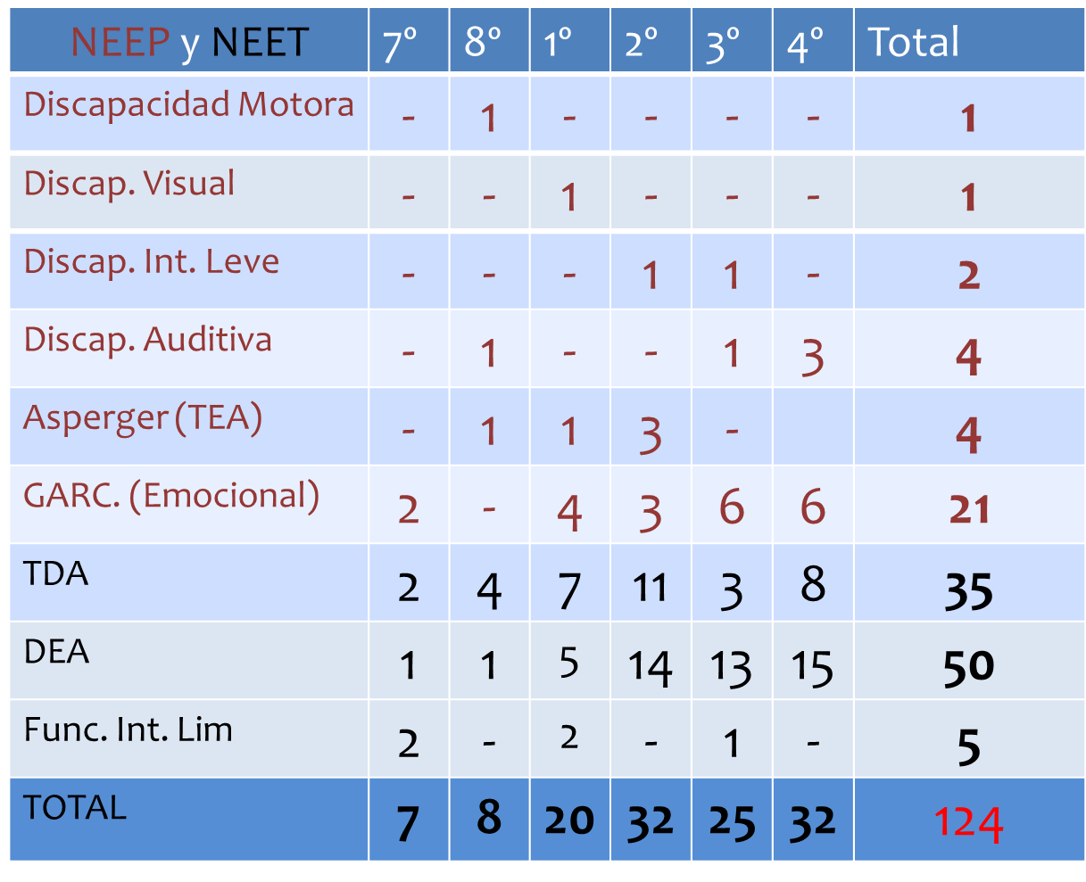
PROYECTO DE INTEGRACIÓN ESCOLAR (PIE)
ESTUDIANTES ATENDIDOS 124
EGRESO POR ALTA 02
RETIROS 06
ALUMNOS QUE CONTINÚAN 82
Necesidades educativas especiales atendidas durante el 2016
90 NEET
34 NEEP

Slide 9
Programa de Capacitación Laboral
Se lleva a cabo desde el año 2002. Es un Programa de base comunitaria, de carácter voluntario, que cuenta con el respaldo del Ministerio de Educación a través del «Proyecto de Transición para la Vida Adulta»(TVA) .
Se define de base comunitaria, ya que es en centros productivos de la comunidad donde los estudiantes aprenden un oficio, parte de él o, habilidades sociolaborales que son útiles en todos los trabajos y en la vida en general.
Existen convenios de colaboración recíproca con más de 30 empresas.
El año 2016 se capacitaron 6 estudiantes. Dos de ellos licenciados de 4° medio.

Slide 10
ORIENTACIÓN-CONVIVENCIA ESCOLAR
Orientación Vocacional
se realizaron 25 charlas de institutos profesionales, centro de formación técnica, universidades privadas y tradicionales, FFAA.
Se asistió a 3 ferias universitarias.
Realización del Viaje de los 4°s a UACH Valdivia.
2 charlas para padres sobre financiamiento de la educación superior, registro social de hogares y gratuidad
Charla para completar el FUAS Formulario Único de acreditación socio económica.
Preuniversitarios: 70 alumnos fueron becados.
Realización de Encuesta de Expectativas.

Slide 11
ORIENTACIÓN-CONVIVENCIA ESCOLAR
Convivencia Escolar:
Jornada de bullying trabajo desde 7 a 4.
Paseo-navegación de convivencia escolar, unidades de orientación cyberbullying en básica.
Plan de trabajo preventivo y de acción para situaciones asociadas a consumo y venta de drogas.
MEDIACIONES REALIZADAS: 12
MEDIACIONES LOGRADAS: 7
MEDIACIONES NO LOGRADAS: 5
-problemas emocionales:47 alumnos fueron atendidos por psicólogos (2 liceo y 1 clínica escolar).

Slide 12
AVANCES EN INFRAESTRUCTURA
GIMNASIO
REMODELACIÓN DE CAMARINES.
SISTEMA DE DRENAJE PERIMETRAL.
SALA DE MATERIALES DEPORTIVOS.
MEJORAMIENTO DE SISTEMA AGUA CALIENTE.
AUDITORIUM
RECUPERACIÓN DE 28 BUTACAS.
CAMBIO DE ALFOMBRA.
MEJORAMIENTO DE ALUMBRADO.
REPARACIÓN DE CIELO RASO Y TECHO.
IMPLEMENTACIÓN DE SISTEMA DE AMPLIFICACIÓN.
IMPLEMENTACIÓN DE SISTEMA DE REPRODUCCIÓN DE IMAGEN (I-MAC).

Slide 13
LEY SEP: PROYECTO DE MEJORAMIENTO EDUCATIVO PME 2016
TOTAL ALUMNOS CON LEY S.E.P. (SUBVENCION ESPECIAL PREFERENCIAL)
• PRIORITARIOS: 248
• PREFERENTES: 432
Total 680

Slide 14
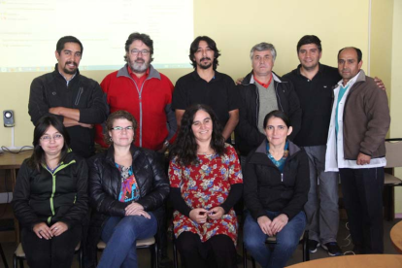
DIMENSIÓN GESTIÓN PEDAGÓGICA SUBDIMENSIÓN: Gestión del Currículum
Acciones:
-Jornadas de Trabajo Técnico Pedagógico (trabajo para etapas de planificación, ejecución y evaluación de cobertura curricular)
-Acompañamiento de Aula.
SUBDIMENSIÓN: Enseñanza y aprendizaje en el aula
Acciones:
Apoyo pedagógico a diversas áreas de enseñanza aprendizaje. (Contratación de talleristas, contratación de asistentes de sala, materiales didácticos de apoyo a talleres y deptos.).
-Salidas pedagógicas talleres.
-Implementación de estrategias de aprendizaje innovador a través del uso de Plataforma Wiris.
-Implementación de estrategias de enseñanza aprendizaje en terreno.

Slide 15
SUBDIMENSIÓN: Apoyo al desarrollo de los estudiantes
Acciones:
-Transporte escolar.
-Política comunal de Educación Física.
-Apoyo pedagógico a estudiantes con N.E.E.
-Reconocimiento estudiantil.
-Orientación vocacional.
DIMENSIÓN: LIDERAZGO ESCOLAR
SUBDIMENSIÓN: Planificación y gestión de resultados
Acciones:
-Jornadas de análisis y formulación PEI
-Difusión de PEI definitivo
DIMENSIÓN: CONVIVENCIA ESCOLAR
SUBDIMENSIÓN: Convivencia escolar
Acciones:
-Orientación y formación personal.
-Formación ciudadana.

Slide 16
DIMENSIÓN: GESTIÓN DE RECURSOS
SUBDIMENSIÓN: Gestión de personal
Acciones:
-Capacitación docente en Prácticas pedagógicas y acompañamiento de aula.
-Jornada de reflexión para la Sana convivencia.
SUBDIMENSIÓN: Gestión de recursos financieros y administrativos
Acciones:
-Gestión responsable de recursos. (Contratación Personal Asistente Administrativo y contable y Equipamiento computacional).
-Comunicación oportuna de contabilidad administrativa recursos SEP.
SUBDIMENSIÓN: Gestión de recursos educativos
Acciones:
-Utilización de equipamiento tecnológico y audiovisual para reforzar PEA.
-Apoyo al aprendizaje de estudiantes a través de la implementación de Centro de Multicopiado y PCs.

Slide 17
RESUMEN CUENTAS FINANCIERAS PME
AREA | DIMENSIÓN | ACCIÓN | MONTO
GESTIÓN PEDAGÓGICA | GESTIÓN DEL CURRICULUM | JORNADAS DE TRABAJO | $500.000.-
 |  | ACOMPAÑAMIENTO EN EL AULA | $400.000.-
 | ENSEÑANZA Y APRENDIZAJE EN EL AULA | APOYO P EDAGÓGICO A DISTINTAS ÁREAS | $35.500.000.-
 |  | IMPLEMENTACIÓN PROYECTO WIRIS | $35.000.000.-
 |  | ESTRATEGIAS EN TERRENO | $12.050.000.-
 | APOYO AL DESARROLLO DE LOS ESTUDIANTES | TRANSPORTE ESCOLAR | $5.508.900.-
 |  | POLÍTICA EDUCACIÓN FÍSICA | $1.000.000.-
 |  | PIE | $149.374.228.-
 |  | RECONOCIMIENTO ESTUDIANTIL | $13.500.000.-
 |  | ORIENTACIÓN VOCACIONAL | $3.000.000.-

Slide 18
LIDERAZGO ESCOLAR | PLANIFICACIÓN Y GESTIÓN DE RESULTADOS | JORNADAS DE ANÁLISIS PEI | $1.000.000.-
 |  | DIFUSIÓN DE PEI DEFINITIVO | $1.000.000.-
CONVIVENCIA ESCOLAR | CONVIVENCIA ESCOLAR | ORIENTACIÓN Y FORMACIÓN PERSONAL | $7.000.000.-
 |  | FORMACIÓN CIUDADANA | $2.000.000.-
GESTIÓN DE RECURSOS | GESTIÓN DEL PERSONAL | CAPACITACIÓN DOCENTE | $700.000.-
 | GESTIÓN DE RECURSOS FINANCIEROS Y ADMINISTRATIVOS | GESTIÓN RESPONSABLE DE RECURSOS | $9.000,.00.-
 |  | COMUNICACIÓN JOPORTUNA PEI | $100.000.-
 | GESTIÓN RECURSOS EDUCATIVOS | UTILIZACIÓN EQUIPAMIENTO PEA | $400.000.-
 |  | APOYO Y APRENDIZAJE A TRAVES DE LA .ADQUICICIÓN DE EQUIPOS | $15.700.000.-
 |  | TOTAL | $295.733.128.-

Slide 19
Gracias

